Slide 1
এই স্লাইডটি সম্মানিত শিক্ষকবৃন্দের জন্য। তাই স্লাইডটি হাইড করে রাখা হয়েছে।-
এই পাঠটি শ্রেণিকক্ষে উপস্থাপনের আগে পাঠ্যপুস্তকের নির্দিষ্ট পাঠের সঙ্গে মিলিয়ে নিন।
এই পাঠটি শ্রেণিকক্ষে উপস্থাপনের সময় প্রত্যেকটি ধাপের জন্য শিক্ষক পূর্বেই সময় বিভাজন করে নিবেন।
এই পাঠটি শ্রেণিকক্ষে উপস্থাপনের আগে স্লাইডের নিচে অর্থাৎ স্লাইড নোটের প্রয়োজনীয় নির্দেশনা দেখে নিন। নোট অনুযায়ী পাঠদান করলে পাঠটি ফলপ্রসূ হতে পারে। তবে শিক্ষক ইচ্ছা করলে নিজের কৌশল ও পদ্ধতি প্রয়োগ করে পাঠদান করতে পারেন।

Slide 2
স্বাগতম

Slide 3
-পরিচিতি-
বিষয় : বাংলাদেশ ও বিশ্ব পরিচয়
6ষ্ঠ শ্রেণি
অধ্যায় : চতুর্থ
রাষ্ট্র ও নাগরিক
মো: রাসেদুজ্জামান রাসেল
সিনিয়র সহঃশিক্ষক
জগন্নাথপুর মাধ্যমিক বিদ্যালয়
কুমারখালী , কুষ্টিয়া
rashedduzzaman@gmail.com
০১৭১৯৪৭৮৪২৬

Slide 4
এসো একটি ভিডিও দেখি-
ভিডিও চিত্রে আমরা কি দেখতে পেলাম?
নাগরিকত্ব লাভের কিছু উপায়।
Notes:
ভিডিওতে নাগরিকত্ব লাভের ধাপগুলো পর্যায়ক্রমে লিপিবদ্ধ আছে। এ বিষয়ে স্লাইডে উল্লেখিত প্রশ্নোত্তরের মাধ্যমে পাঠশিরোনাম বের করতে পারেন।

Slide 5
আমাদের আজকের পাঠ-
নাগরিকত্ব লাভের নিয়ম
Notes:
পাঠ শিরোনামটি বোর্ডে লিখে দিতে হবে।

Slide 6
শিখনফল
এই পাঠ শেষে শিক্ষার্থীরা…
নাগরিকত্ব লাভের ধাপগুলো ব্যাখ্যা করতে পারবে;
নাগরিকত্ব লাভের নিয়মগুলো বর্ণনা করতে পারবে;
নাগরিকত্ব লাভের নিয়মগুলো বিশ্লেষণ করতে পারবে।

Slide 7
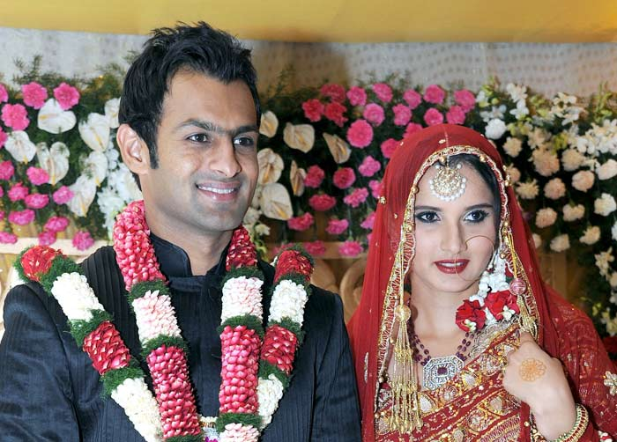
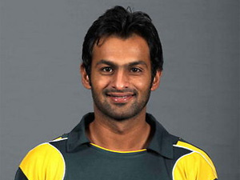
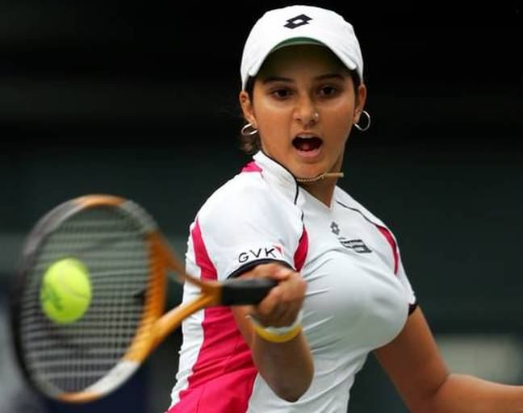
শোয়েব মালিক
( পাকিস্তান )
সানিয়া মির্জা
( ভারত )
শোয়েব মালিক ও
সানিয়া মির্জা স্বামী-স্ত্রী
শোয়েব মালিক ও সানিয়া মির্জা বর্তমানে কে কোন দেশের নাগরিক?
এবং কেন? নিজ নিজ খাতায় লিখ।
Notes:
স্লাইডে উল্লেখিত প্রশ্নের সমাধান দিতে হলে নিম্নোক্ত তথ্যটি মনোযোগ সহকারে পড়ুন। এখানে শোয়েব মালিক ও সানিয়া মির্জা দুইজন দুই দেশের নাগরিক হলেও যেহেতু তারা বিবাহ বন্ধনে আবদ্ধ তাই শোয়েব মালিক জন্মগত সূত্রে পাকিস্তানের নাগরিক এবং সানিয়া মির্জা জন্মগতসূত্রে ভারতের ও অনুমোদন সূত্রে সানিয়া মির্জা পাকিস্তানের নাগরিক।

Slide 8
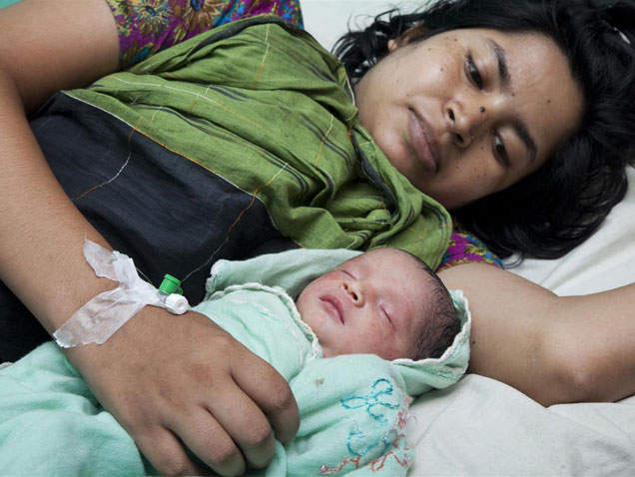
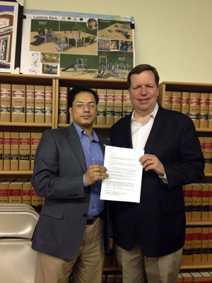
নাগরিকত্ব লাভের উপায়
জন্মসূত্রে নাগরিক
অনুমোদনসূত্রে নাগরিক
Notes:
চিত্র দেখিয়ে শিক্ষার্থীদের প্রশ্ন করতে হবে। নাগরিকত্ব লাভের উপায় কয়টি? শিশু বাচ্চাটি কোন সূত্রে নাগরিক? ২য় চিত্রের প্রবাসী বাংলাদেশী লোকটি কোন সূত্রে সে দেশের নাগরিক?

Slide 9
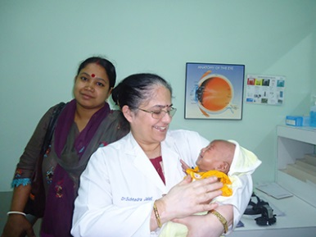
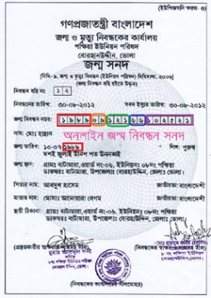
যারা রাষ্ট্রে জন্মগ্রহণ করে নাগরিকত্ব লাভ করে তারা জন্মসুত্রে নাগরিক
Notes:
নাগরিকত্ব লাভের নিয়মগুলো শিক্ষক শিক্ষার্থীদের মধ্য থেকে প্রশ্নত্তোরের মাধ্যমে বের করবে। প্রথমে ছবি দেখিয়ে প্রশ্ন করবেন পরবর্তীতে শিক্ষক সমাধান দিবেন। যেমন- মানচিত্রে শিশুদের ছবি দেখিয়ে প্রশ্ন করবেন মানচিত্রে কি দেখতে পাচ্ছ? জন্মগ্রহন করার পর ইউনিয়ন/পৌরসভায় কি তথ্য দিতে হয়? ইউনিয়ন পরিষদ/ পৌরসভা থেকে জন্মগ্রহণের পর কি সনদ প্রদান করে? এভাবে প্রশ্নত্তোরের মাধ্যমে পাঠটি পরিচালনা করতে পারেন।

Slide 10
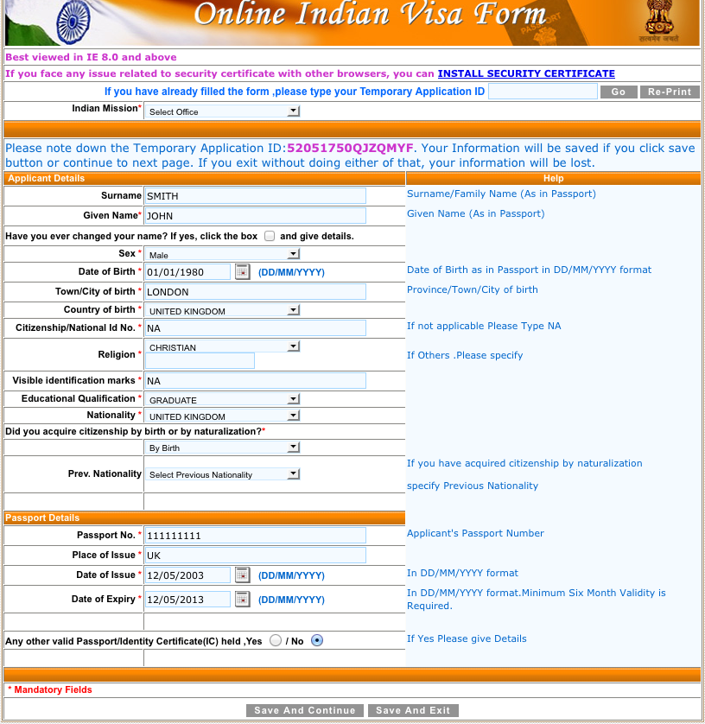
অনুমোদনসূত্রে নাগরিক
Citizen application from
যারা রাষ্ট্রে জন্মগ্রহণ করে না কিন্তু নাগরিকত্ব লাভের জন্য আবেদন করে অনুমোদন গ্রহণ করে তারা অনুমোদনসূত্রে নাগরিক।
Notes:
অন্য দেশের নাগরিক হতে হলে আমাদের কি কি কাজ করতে হয়? এরকম প্রশ্ন শিক্ষক তার পাঠের সহায়ক হিসাবে ব্যবহার করতে পারেন।

Slide 11
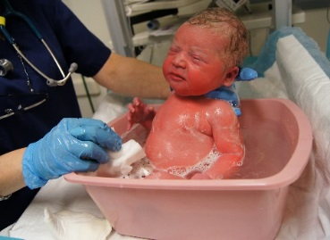
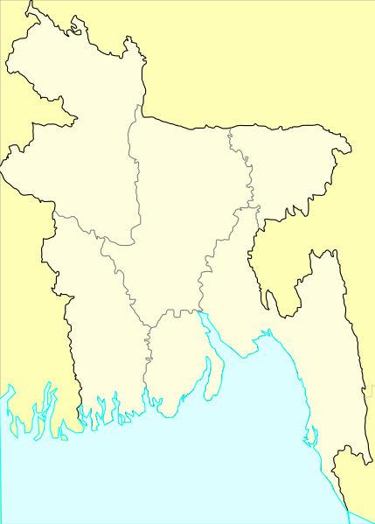
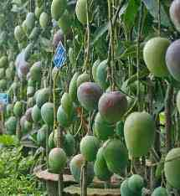
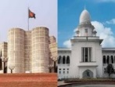
জন্মসুত্রে নাগরিকের প্রধান বিবেচ্য বিষয়
জন্মসুত্র নীতি
জন্মস্থান নীতি
Notes:
জন্মসূত্র নীতি ও জন্মস্থান নীতি বুঝানোর জন্য উক্ত ছবিগুলো সংযোন করা হয়েছে। শিক্ষক পাঠ্য বইয়ের সহায়তা নিবেন।

Slide 12
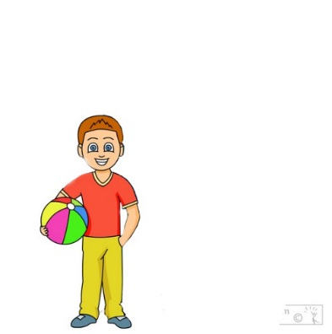
জন্মসুত্র নীতি
এই নীতি অনুযায়ী মা-বা যে দেশের নাগরিক, সন্তান সে দেশের নাগরিক হবে।
Notes:
জন্মসূত্র নীতির উপর ভিত্তি করে স্লাইডটি প্রদর্শন করা হয়েছে। প্রশ্নোত্তরের মাধ্যমে স্লাইডটি প্রদর্শণ করা যেতে পারে যেমন- বাংলাদেশের মানচিত্রে যে চিত্র দেখা যাচ্ছে তা দেখে তোমরা কি বুঝতে পারছ? উত্তরটা এমন হতে পারে – যে, মা- বাবা যে দেশের নাগরিক সন্তান সেই দেশের নাগরিক। এছাড়াও শিক্ষক তার নিজস্ব কৌশল অবলম্বন করতে পারেন।

Slide 13
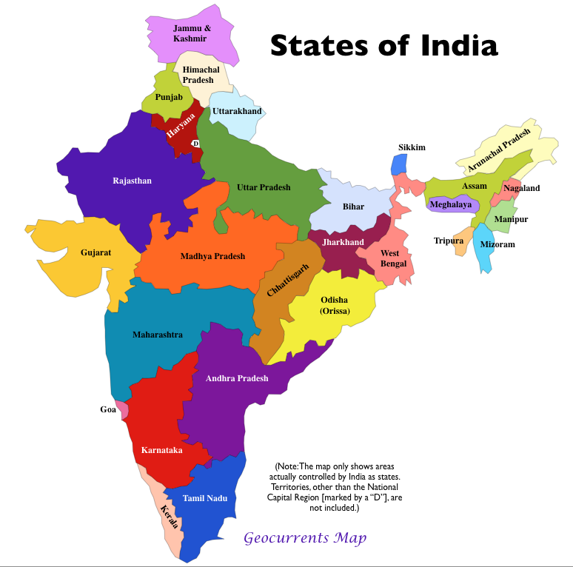
তানিয়া সিদ্দিকার একটি গল্প
তানিয়া সিদ্দিকা চাকুরির জন্য দীর্ঘদিন ধরে ইন্ডিয়াতে আসা যাওয়া করেন এবং সেখানে তার পরিবারসহ অবস্থান করেন।
তিনি সন্তান সম্ভবা হওয়ার কারণে ইন্ডিয়াতে তার একটি সন্তান জন্মগ্রহণ করল------
ইন্ডিয়াতে অবস্থানকালে তিনি সন্তান সম্ভবা হলেন।
জন্মসুত্র নীতি অনুসারে তার সন্তান কোন দেশের নাগরিক হিসাবে পরিচিত হবে?
জন্মস্থান নীতি অনুসারে তার সন্তান কোন দেশের নাগরিক হিসাবে পরিচিত হবে?
Notes:
গল্পটির মাধ্যমে জন্মসূত্র ও জন্মস্থান নীতি অনুযায়ী নাগরিকত্ব লাভের বিষয়টি তুলে ধরা হয়েছে। নিম্নোক্ত প্রশ্নের মাধ্যমে পাঠদান করতে পারেন। তানিয়া সিদ্দিকার সন্তান কোন দেশের নাগরিক হবে? এবং কোন নীতি অনুযায়ী? এরূপ প্রশ্ন করতে পারেন।

Slide 14
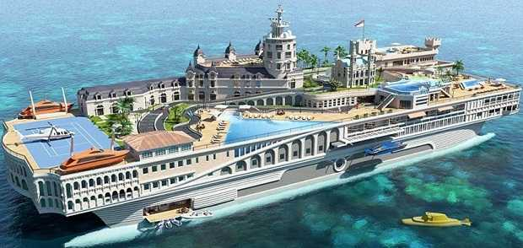
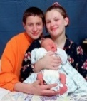
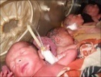
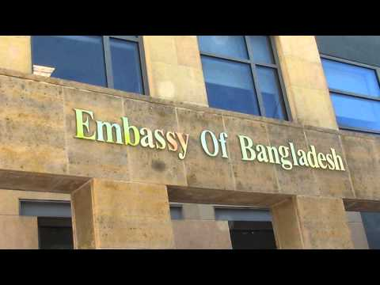
জোড়ায় কাজ
নাগরিক হওয়ার কোন কোন পদ্ধতি এখানে উল্লেখ আছে- ব্যাখ্যা কর।
Notes:
প্রথমে জন্মসুত্রে নাগরিক, তারপর-চাকরির কারণে নাগরিক, জন্মস্থান নীতি দেখানো হয়েছে। সমাধানের ক্ষেত্রে শিক্ষক পাঠ্যবই সহায়ক হিসাবে ব্যবহার করতে পারেন।

Slide 15
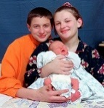
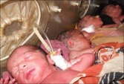
জন্মস্থান নীতি
এ নীতি অনুযায়ী মা-বাবা যে দেশেরই হোক না কেন সন্তান যে দেশে জন্মগ্রহণ করবে -সন্তান সে দেশের নাগরিক হবে।
এই নীতি অনুসরণকারী দেশের জাহাজ বা দুতাবাসে যদি কোন সন্তান জন্মগ্রহণ করে তাহলে সে সেই দেশের নাগরিক হবে।
Notes:
ছবিগুলো দেখিয়ে প্রশ্ন করতে হবে। এখানে কোন স্থানে জন্মগ্রহণ করলে সেই সন্তান সেই দেশের নাগরিক হবে এমনকি যদি কোন দেশের দূতাবাস , জাহাজ প্লেন, এরকম কোন স্থানে জন্মগ্রহণ করে সেই সন্তান সেই দেশের নাগরিক হবে। এ বিষয়ে প্রশ্ন করতে পারেন। প্রথম চিত্রের শিশুটি কোন নীতি অনুযায়ী কোন দেশের নাগরিক হবে? দ্বিতীয় ছবিতে জাহাজ/ দূতাবাসে যদি কোন সন্তান জন্মগ্রহণ করে তাহলে সে কোন দেশের নাগরিক হবে? এরূপ প্রশ্ন করা যেতে পারে?

Slide 16
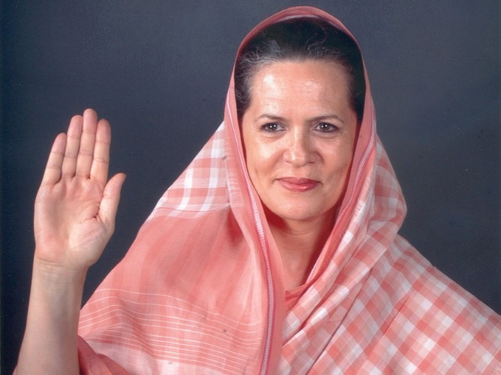
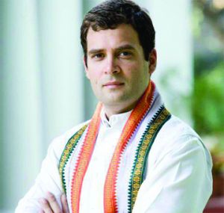
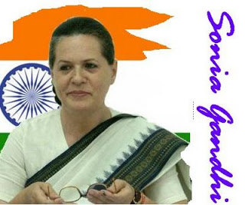
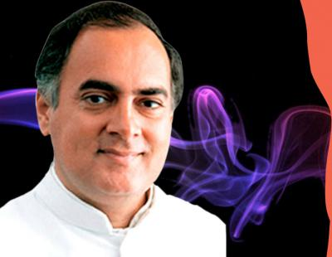
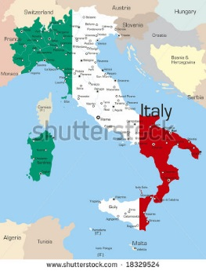
এবারে সোনিয়া গান্ধীকে নিয়ে একটি গল্প
সোনিয়া গান্ধীর জন্ম ইতালিতে। রাজীব গান্ধীর সাথে তার বিবাহের কারনে তিনি ভারতের নাগরিক হন। রাহুল গান্ধী তাদের সন্তান এবং তার জন্ম ভারতে।
তোমরা কি জান সোনিয়া গান্ধীর জন্ম স্থান কোথায়?
১৯৪৬ সালের ৯ ডিসেম্বর ইতালির তুরিন শহরের আট কিলোমিটার দূরের ওরবসানো গ্রামে জন্ম গ্রহণ করেন সোনিয়া। রোমান ক্যাথলিক স্টেফানো আর পাওলোর সংসারে জন্ম তার।
জন্ম স্থান নীতি অনুযায়ী রাহুল গান্ধী ভারত রাষ্ট্রের নাগরিক ও রাজীব গান্ধীর সঙ্গে সোনিয়া গান্ধীর বিয়ে হওয়ার কারণে সোনিয়া গান্ধী ভারতের নাগরিক ।
উদ্দীপকের আলোকে বলো রাহুল গান্ধী কোন রাষ্ট্রের নাগরিক এবং সোনিয়া গান্ধী কেন ভারতের নাগরিক?
রাহুল গান্ধী তাদের সন্তান এবং সে ভারতে জন্মগ্রহণ করে।
রাজীব গান্ধীর সংগে তার বিবাহের পর তিনি ভারতের নাগরিক ।
Notes:
গল্পটির মাধ্যমে নাগরিকত্ব লাভের বিষয়টি তুলে ধরা হয়েছে। স্লাইডে উল্লেখিত প্রশ্নোত্তরের মাধ্যমে কাজটি সমাধান করতে পারেন।

Slide 17
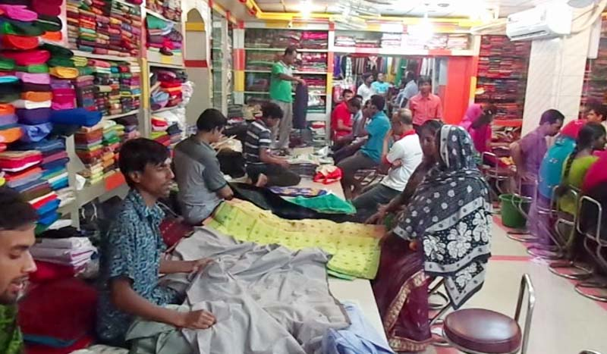
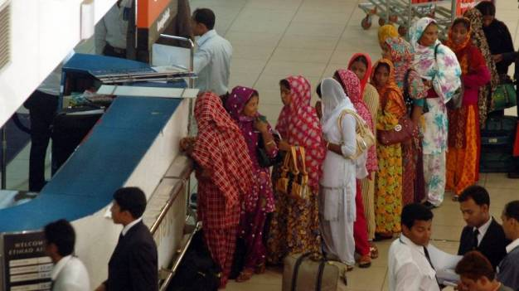
অন্য দেশে নাগরিক হওয়ার কি কারণ আছে বলে তুমি মনে কর?
উচ্চ শিক্ষাগ্রহণ ও চাকরীর জন্য
ব্যবসা বাণিজ্যের জন্য
Notes:
মুক্ত প্রশ্ন করবেন ।

Slide 18
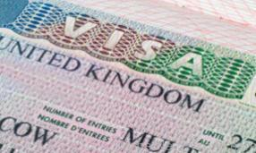
অনুমোদনসূত্রে নাগরিক
অন্য দেশের নাগরিক হতে হলে প্রথমে ভিসা গ্রহণের জন্য আবেদন করতে হবে।
Notes:
অনুমোদন সূত্রে নাগরিক হতে হলে কি কি পদক্ষেপ গ্রহণ করতে হবে তা এখানে তুলে ধরা হয়েছে। প্রথমে ছবি দেখাতে হবে তারপর প্রশ্ন এবং পরবর্তীতে উত্তর শিক্ষক নিজেই বলতে হবে। এ ক্ষেত্রে শিক্ষক উক্ত বিষয় উপযোগী যে কোন পদ্ধতি নিজে ব্যবহার করতে পারেন।

Slide 19
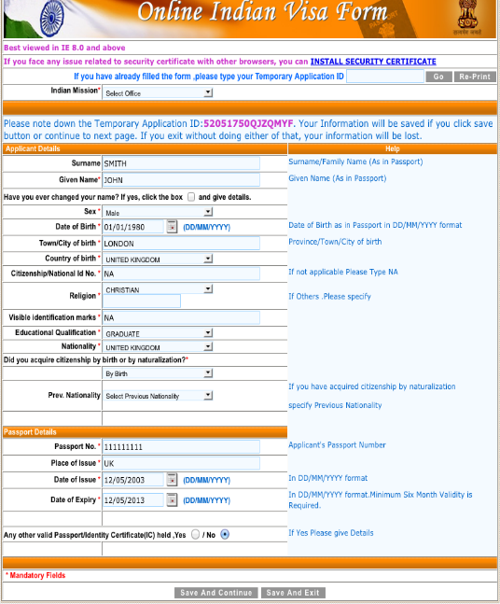
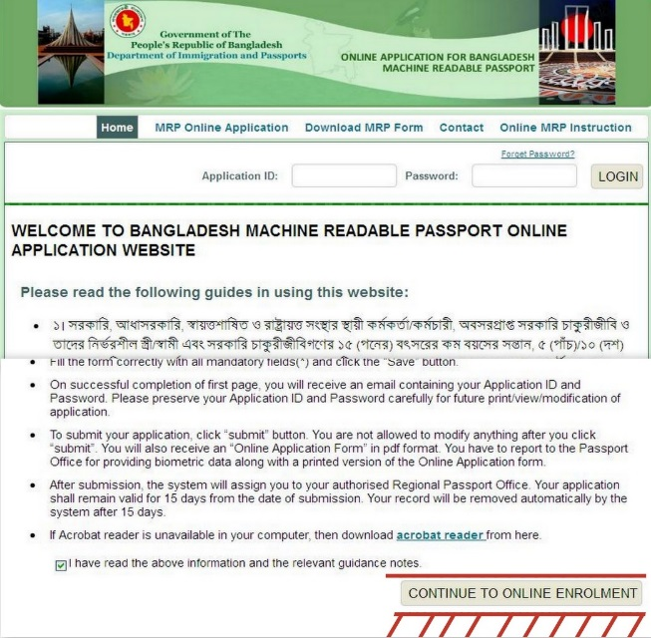
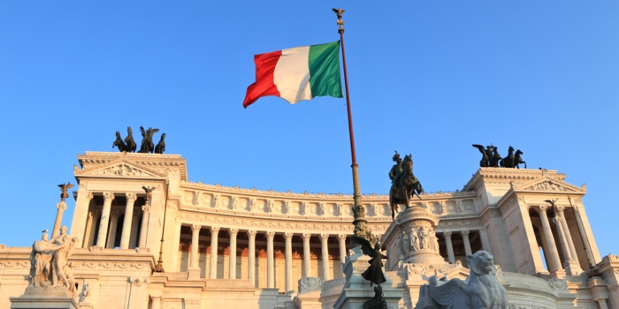
অনুমোদনসুত্রে নাগরিক হওয়ার পদ্ধতি সমূহ
নাগরিকত্বের আবেদন ফরম
ইতালি দূতাবাস
দূতাবাসগুলোর মাধ্যমে আবেদন পত্র পরীক্ষা নীরিক্ষা করে রাষ্ট্র আবেদনকারীকে শর্তসাপেক্ষে স্থায়ীভাবে নাগরিকত্ব প্রদান করবেন।
প্রথমে আবেদন করতে হবে
Notes:
এখানে শিক্ষক এরূপ প্রশ্ন করতে পারেন। অনুমোদনসূত্রে নাগরিক হতে হলে প্রথমে কি করতে হয়? কোন সংস্থা অনুমোদন প্রদান করে?

Slide 20
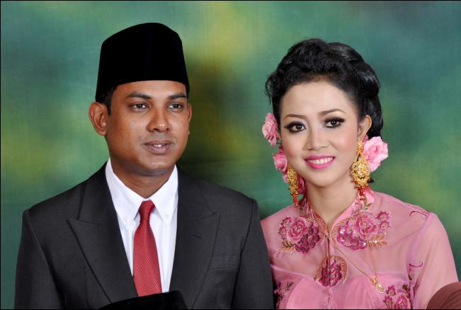
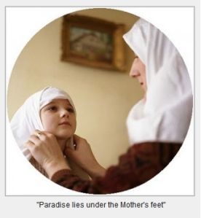
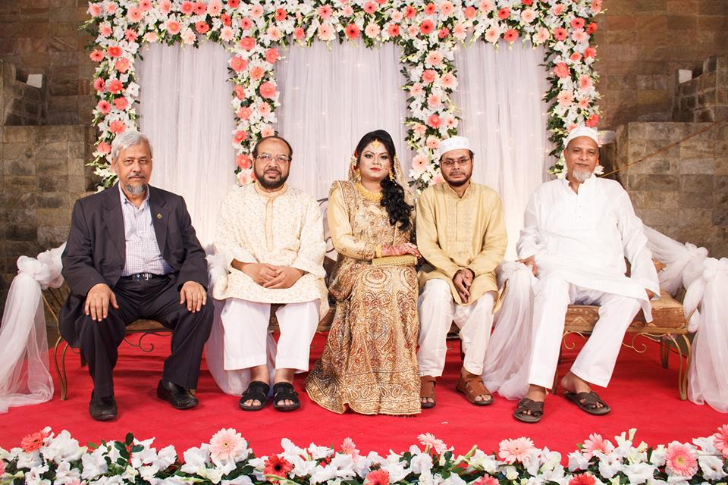
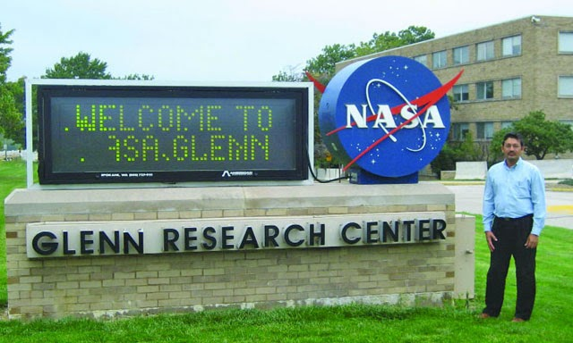
-নাগরিকত্ব লাভের উপায়-
রাষ্ট্রের কোন নাগরিককে বিয়ে করে, ভাল চরিত্রের অধিকারী হয়ে , দীর্ঘদিন ধরে বসবাস করে , উক্ত দেশে চাকুরী করে, জমি ক্রয় করে , উন্নত দক্ষতার অধিকারী হলে---
Notes:
প্রথম চিত্রে অন্য দেশের নাগরিকের সাথে বিয়ে, তারপর-ভালচরিত্র, অন্যদেশে দীর্ঘদিন বসবাস, চাকুরী, জমিক্রয় এবং দক্ষ হওয়ার বিষয়টি তুলে ধরা হয়েছে। প্রথম চিত্রে আমরা কি দেখতে পাচ্ছি ? এরূপ প্রতিটি চিত্র দেখিয়ে প্রশ্ন করতে পারেন।

Slide 21
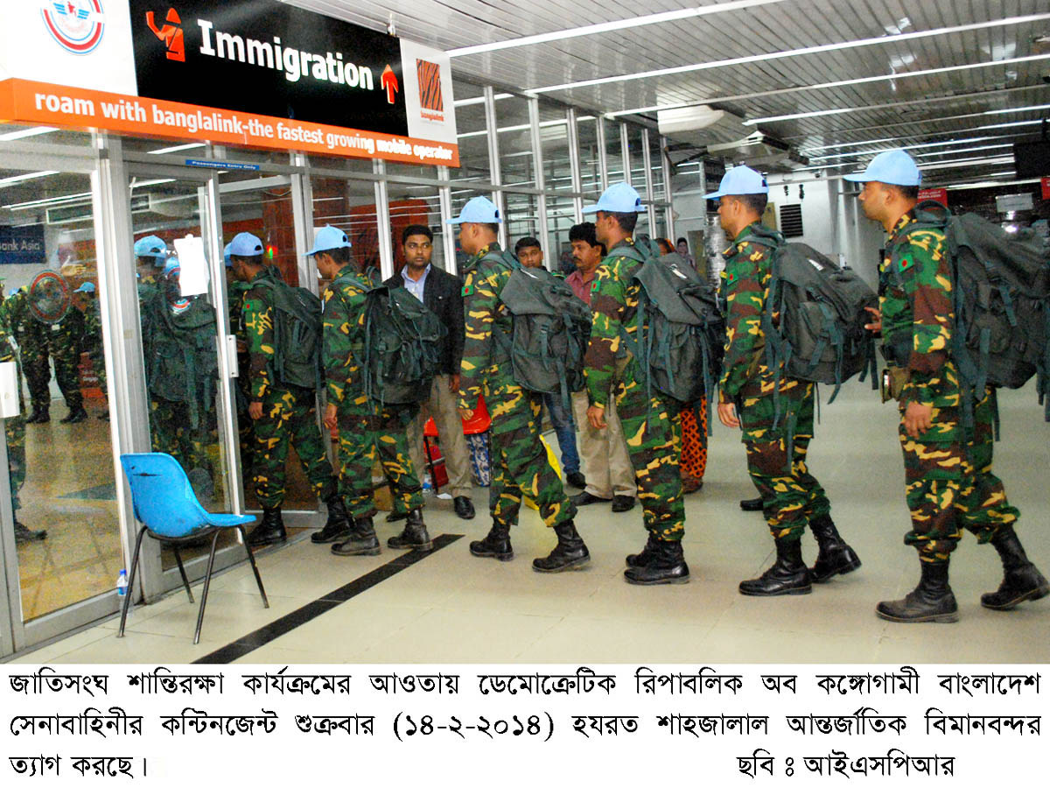
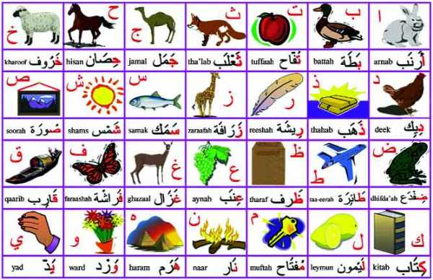
নাগরিকত্ব লাভের উপায়
এছাড়া উক্ত দেশে সেনাবাহিনীতে চাকুরী গ্রহণ ও সেই দেশের ভাষা জানলে নাগরিকত্ব লাভ করা যায়।
Notes:
সেনাবাহিনীতে চাকরী , সেই দেশের ভাষায় দক্ষতা বোঝানো হয়েছে। প্রশ্নগুলো এমন হতে পারে- কোন দেশে যদি সেনাবহিনীতে চাকরী পাওয়া যায় তাহলে সে কোন দেশের নাগরিক হবে?

Slide 22
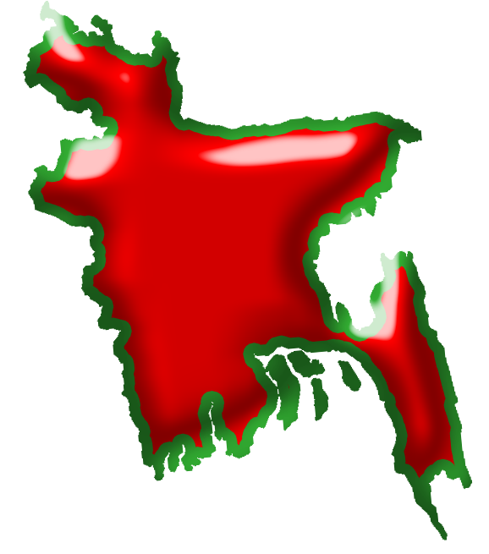
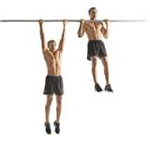
দ্বি-নাগরিকত্ব
একই ব্যক্তি দুই দেশের নাগরিকত্ব লাভ করলে তাকে দ্বি-নাগরিকত্ব বলে
Notes:
দ্বি-নাগরিকত্ব বোঝানোর জন্য এনিমেশনটি দেওয়া হয়েছে। যে এক ব্যক্তি কোন এক সময় সে বাংলাদেশে আবার কোন এক সময় USA এ। মূলত ব্যক্তিটি বাংলাদেশের নাগরিক তবে অনুমোদনসুত্রে অন্যদেশের নাগরিক এ ক্ষেত্রে সে দুই দেশেরই নাগরিক। প্রশ্নটি এমন হতে পারে- আমরা কি দেখতে পাচ্ছি? একই ব্যক্তি যদি দুই দেশের নাগরিকত্ব লাভ করলে তাকে কি বলে ? এরূপ প্রশ্ন করতে পারেন।

Slide 23
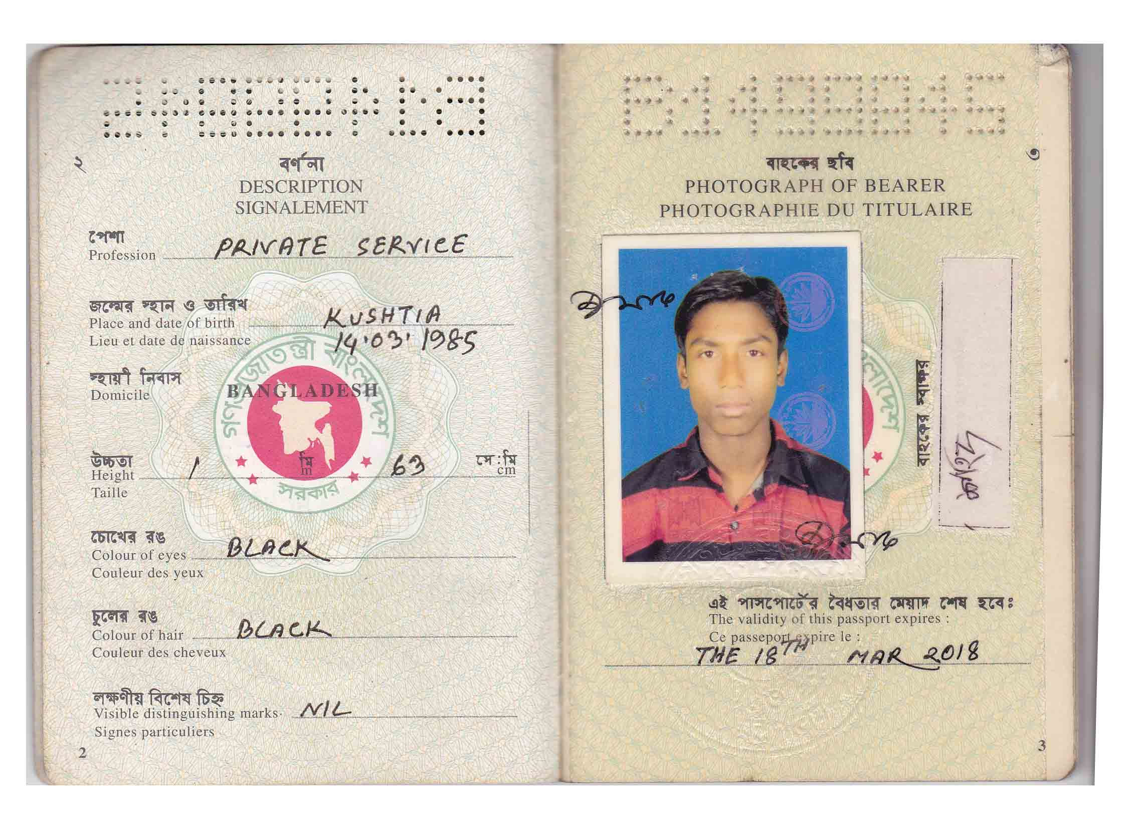
আরিফকে নিয়ে এবারের গল্প
বাংলাদেশী যুবক আরিফ, সে প্রাপ্ত বয়স্ক।
২০১৪ সালে ডিভি লটারীর মাধ্যমে সে আমেরিকার স্থায়ী নাগরিক হয়েছে।
আরিফের বাবা-মা বাংলাদেশে বাস করে এবং সে তার বাবা,মায়ের সাথে দেখা করতে মাঝে মাঝে বাংলাদেশে আসে।
তোমার মতে আরিফ কোন দেশের নাগরিক?
Notes:
দ্বি-নাগরিকত্ব বোঝানোর জন্য এ্যনিমেশনটি দেখানো হয়েছে। প্রশ্নঃ- কোন প্রাপ্ত বয়স্ক ব্যক্তি যদি লটারির মাধ্যমে অন্য কোন দেশে নাগরিক হয় তাকে কোন দেশের নাগরিক বলা হয়ে থাকে? এরূপ প্রশ্ন করতে পারেন।

Slide 24
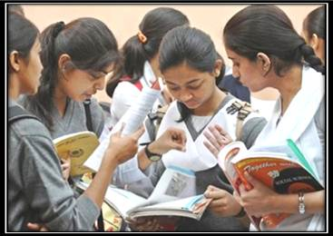
দলীয় কাজ
তোমার মতে একই ব্যক্তি দুই দেশের নাগরিক হতে হলে কোন কোন শর্ত পালন করতে হয়? এতে সৃষ্ট সমস্যাগুলো চিহ্নিত করে তার একটি তালিকা তৈরী কর।
Notes:
এখানে শিক্ষক -শ্রেণিকক্ষে শিক্ষার্থী অনুপাতে দলে বিভক্ত করতে পারেন। শিক্ষার্থীরা দলীয় কাজ উপস্থাপনের সময় শিক্ষক অন্য দল থেকে ফিডব্যাক দিতে আহবান করবেন। দলীয় উপস্থাপনের উপর ভিত্তি করে সবার মতামত নিবেন। সবশেষে শিক্ষক সারাংশ করবেন।

Slide 25
মূল্যায়ন
সঠিক উত্তরটি চিহ্নিত করে বোর্ডে লেখঃ
বাংলাদেশী নাগরিক মুন্না মেরিন ইঞ্জিনিয়ার। মেরিন সার্ভিসে কর্মরত অবস্থায় ৫ বছর হয় অষ্ট্রেলিয়ার এক মেয়েকে বিয়ে করেছেন। সিংগাপুর থেকে আমেরিকার একটি জাহাজে করে স্ত্রীকে নিয়ে তিনি অষ্ট্রেলিয়ায় যাচ্ছিলেন। অষ্ট্রেলিয়ায় পৌঁছানোর পূর্বেই জাহাজে তাদের সন্তান নাফিজের জন্ম হয়। বাংলাদেশ থেকে অষ্ট্রেলিয়ায় লেখাপড়া করতে আসা মুন্নার ছোট ভাই রাকিব গত নির্বাচনে ভোট দিতে পারেননি।
১। জন্ম স্থান নীতি অনুসারে নাফিজ কোন দেশের নাগরিক?
উত্তরটি ভূল হয়েছে আবার চেষ্টা করি
উত্তরটি ভুল হয়েছে আবার চেষ্টা করি
উত্তরটি ভূল হয়েছে আবার চেষ্টা করি
উত্তর সঠিক হয়েছে
ক. বাংলাদেশ
খ. আমেরিকা
গ. সিংগাপুর
ঘ. অষ্ট্রেলিয়া
১। রাকিবের ভোট দিতে না পারার কারণ কি ?
উত্তরটি ভূল হয়েছে আবার চেষ্টা করি
উত্তরটি ভুল হয়েছে আবার চেষ্টা করি
উত্তরটি ভূল হয়েছে আবার চেষ্টা করি
উত্তর সঠিক হয়েছে
ক. সে অপ্রাপ্ত বয়স্ক
খ. অষ্ট্রেলিয়ার নাগরিক নয়
গ. লেখাপড়ার কারণে
ঘ. সে দুই দেশের নাগরিক
◊ ক্লিক করে
সঠিক উত্তর জানতে হবে ।
Notes:
মূল্যায়নের জন্য শিক্ষক ব্লুটুথ মাউস শিক্ষার্থীদের কাছে দিয়ে রেডিও বাটনের উপর ক্লিক করে সঠিক উত্তরটি বের করতে পারেন। যদি ব্লুটুথ মাউস না থাকে তাহলে শিক্ষার্থীদের মধ্য থেকে কয়েকজনকে সামনে এনে মাউস ক্লিক করে উত্তরপ্রদানে সহায়তা করতে পারেন।

Slide 26
মূল্যায়ন
সঠিক উত্তরটি চিহ্নিত করে বোর্ডে লেখঃ
১। জন্মসূত্র নীতি অনুসারে বাংলাদেশী সন্তান ইতালীর জাহাজে সিংগাপুর বন্দরে জন্মগ্রহণ করলে সে কোন দেশের নাগরিক হবে ?
উত্তরটি ভূল হয়েছে আবার চেষ্টা করি
উত্তরটি ভুল হয়েছে আবার চেষ্টা করি
উত্তরটি ভূল হয়েছে আবার চেষ্টা করি
উত্তর সঠিক হয়েছে
ক. ইতালী
খ. বাংলাদেশ
উত্তরটি ভূল হয়েছে আবার চেষ্টা করি
উত্তরটি ভুল হয়েছে আবার চেষ্টা করি
উত্তরটি ভূল হয়েছে আবার চেষ্টা করি
গ. সিংগাপুর
ঘ. ইতালি ও বাংলাদেশ
উত্তর সঠিক হয়েছে
২। নাগরিকত্ব লাভের প্রধান দুটি উপায় কি ?
ক. বৈবাহিক সূত্র ও সম্পত্তি ক্রয়
খ. জন্মসুত্র ও অনুমোদনসুত্র
◊ ক্লিক করে
সঠিক উত্তর জানতে হবে ।
গ. চাকরি ও ব্যবসা
ঘ. বসবাস ও ব্যবসায়
Notes:
মূল্যায়নের জন্য শিক্ষক ব্লুটুথ মাউস শিক্ষার্থীদের কাছে দিয়ে রেডিও বাটনের উপর ক্লিক করে সঠিক উত্তরটি বের করতে পারেন। যদি ব্লুটুথ মাউস না থাকে তাহলে শিক্ষার্থীদের মধ্য থেকে কয়েকজনকে সামনে এনে মাউস ক্লিক করে উত্তরপ্রদানে সহায়তা করতে পারেন।

Slide 27
বাড়ির কাজ
বাংলাদেশের নাগরিক হিসাবে তুমি যদি আমেরিকার নাগরিকত্ব হতে চাও তাহলে তোমাকে কি পদ্ধতি অবলম্বন করতে হবে।
১০০ শব্দের মধ্যে লিখে আনবে।
Notes:
বাড়ির কাজটি বোর্ডে লিখে দিতে পারেন।

Slide 28
কৃতজ্ঞতা স্বীকার
শিক্ষা মন্ত্রণালয়, মাউশি, এনসিটিবি ও এটুআই-এর সংশ্লিষ্ট কর্মকর্তাবৃন্দ
এবং কন্টেন্ট সম্পাদক হিসেবে যাঁদের নির্দেশনা, পরামর্শ ও তত্ত্বাবধানে এই মডেল কন্টেন্ট সমৃদ্ধ হয়েছে তারা হলেন-
* জনাব মোহাম্মদ হাবীবুল ইসলাম সুমন *
সহকারী অধ্যাপক, সরকারি টিচার্স ট্রেনিং কলেজ, ময়মনসিংহ
* জনাব রফিকুল ইসলাম *
সহকারী অধ্যাপক , সরকারি টিচার্স ট্রেনিং কলেজ, পাবনা।
Notes:
কন্টেন্টটি শিক্ষা মন্ত্রণালয়, মাউশি, এনসিটিবি, টিটিসি ও এটুআই-এর সংশ্লিষ্ট কর্মকর্তাবৃন্দ দ্বারা পরীক্ষিত ও যাচাইকৃত।

Slide 29
প্রবাসে থেকে দেশের উন্নয়নে অগ্রণী ভূমিকা পালন করাই প্রতিটি নাগরিকের নৈতিক দায়িত্ব।
সবাইকে ধন্যবাদ

